Slide 1


Seminario
Actualización MECI - CAS 2014
ROL DE LAS OFICINAS DE CONTROL INTERNO, AUDITORÍA INTERNA O QUIEN HAGA SUS VECES
NOVIEMBRE 24 , 2014
ACTUALIZACIÓN MECI – CAS 2014

Slide 2

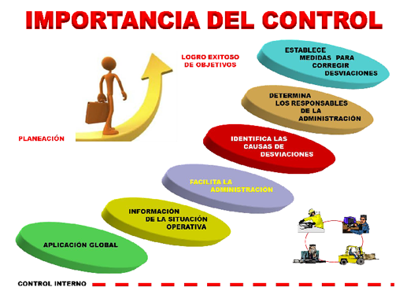
El Sistema de Control Interno tiene como propósito fundamental lograr la eficacia, eficiencia y transparencia en el ejercicio de las funciones de las entidades que conforman el estado Colombiano y cualificar a los servidores públicos desarrollando sus competencias con el fin de acercarse al ciudadano y cumplir con los fines constitucionales para los que fueron creados.
ACTUALIZACIÓN MECI – CAS 2014

Slide 3

En este sentido, el MECI se convierte en un instrumento que contribuye a asegurar que la gestión administrativa de las entidades y organismos del Estado logren el cumplimiento de la misión y de los objetivos propuestos con eficiencia y eficacia dando así cumplimiento a la normatividad y políticas del Estado.
En este contexto la Oficina de Control Interno, como responsable del Componente de Evaluación Independiente, y como asesor , evaluador, integrador y dinamizador del Sistema de Control Interno con miras a mejorar la cultura organizacional y, por ende, a contribuir con la productividad del Estado.
ACTUALIZACIÓN MECI – CAS 2014

Slide 4
MECI resalta la función de la Oficina de Control Interno, de asesoría y evaluación dentro de un proceso retroalimentador y de mejoramiento continuo para la gerencia pública y la lucha contra la corrupción; en tal sentido esta labor debe ser realizada de manera permanente y oportuna, por cuanto el éxito de la Alta Dirección radica en tomar decisiones asertivas y en el tiempo indicado.
Para el desarrollo de las funciones esenciales de la Oficina de Control Interno se debe:
Definir una plataforma estratégica (Misión, Visión y Objetivos en ámbito de competencia y concordancia con los de la entidad).
Ejecución
Comunicación de Resultados
Elaboración de Informes
ACTUALIZACIÓN MECI – CAS 2014

Slide 5
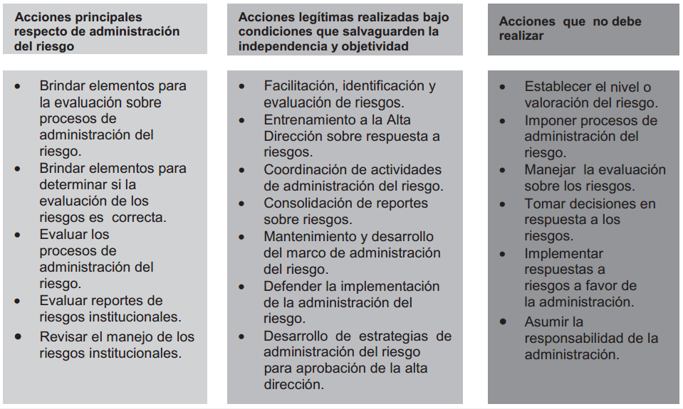
ROLES FRENTE A LA ADMINISTRACIÓN DEL RIESGO
ACTUALIZACIÓN MECI – CAS 2014

Slide 6
ROLES FRENTE A LA ADMINISTRACIÓN DEL RIESGO
ACTUALIZACIÓN MECI – CAS 2014

Slide 7
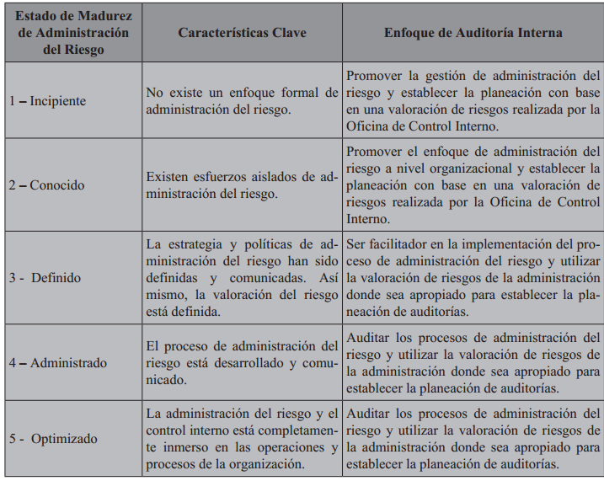
ENFOQUE DE AUDITORÍA SEGÚN LA MADUREZ DE LA AR
ACTUALIZACIÓN MECI – CAS 2014

